Slide 1
과목_학년학기_단원 | suh_p_0301_05
차시명 | 0708 시간을 더하고 빼는 방법을 알아볼까요
파일명 | suh_p_0301_05_0708
검토 | 담당
수학팀 | 김윤희
문서 HISTORY
번호 | 버전 | 문서 작성일 | 내용 비고 | 작성자 (내선번호) | 검토자
1 | V 1.0 | 2022.02.11 | 문서 발생 | 유청훈
2 | V 1.0 | 2022.03.04 | 1차 검수 |  | 김윤희
3 | V 2.0 | 2022.03.06 | 2차 검수 |  | 김예림
4 | V 3.0 | 2022.03.07 | 문서 수정 | 김윤희
5
6
7
8
9
10
11
<5단원 공통 사항>
숫자와 영어 단위, 답박스와 영어 단위 사이 한 칸 띄어쓰기
(ex) 3 cm, 3 km
숫자와 한글 단위, 답박스와 한글 단위 사이 붙여쓰기
(ex) 3시간, 3분, 3초

Slide 2
학습 단계 | 자료명 |  | 프레임 수 | 교과서 정보 | 파일명 | 자료 형태
도입 | 애니 | [도입 애니메이션] 쉬는 시간이 얼마나 있을까? | 1 |  | suh_p_0301_05_0708_101_1.html | Html5(애니)
도입 | 생각 열기 | [생각 열기] 시간의 덧셈과 뺄셈을 하는 방법 생각해 보기 | 1 | 수학 102쪽, 수학 익힘 70~71쪽 | suh_p_0301_05_0708_102_1.html | Html5
도입 | 학습 목표 | 이번 시간에 배울 내용 | 1 |  | suh_p_0301_05_0708_103_1.html | Html5
전개 | 다지기 1 | [다지기 1] 시, 분, 초 단위의 시간의 덧셈 방법 알아보기 | 1 | 수학 102쪽, 수학 익힘 70~71쪽 | suh_p_0301_05_0708_201_1.html | Html5
전개 | 다지기 2 | [다지기 2] 시, 분, 초 단위의 시간의 뺄셈 방법 알아보기 | 1 | 수학 103쪽, 수학 익힘 70~71쪽 | suh_p_0301_05_0708_202_1.html | Html5
전개 | 다지기 3 | [다지기 3] 시, 분, 초 단위의 시간의 덧셈과 뺄셈 계산하기 | 1 | 수학 103쪽, 수학 익힘 70~71쪽 | suh_p_0301_05_0708_203_1.html | Html5
전개 | 다지기 4 | [다지기 4] 시, 분, 초 단위의 시간의 덧셈 익히기 | 1 | 수학 104쪽, 수학 익힘 70~71쪽 | suh_p_0301_05_0708_204_1.html | Html5
전개 | 다지기 5 | [다지기 5] 시, 분, 초 단위의 시간의 뺄셈 익히기 | 1 | 수학 104~105쪽, 수학 익힘 70~71쪽 | suh_p_0301_05_0708_205_1.html | Html5
전개 | 키우기 1 | [키우기 1] 시간의 덧셈을 활용하여 문제 해결하기 | 1 | 수학 105쪽, 수학 익힘 70~71쪽 | suh_p_0301_05_0708_206_1.html | Html5
전개 | 키우기 2 | [키우기 2] 시간의 뺄셈을 활용하여 문제 해결하기 | 1 | 수학 105쪽, 수학 익힘 70~71쪽 | suh_p_0301_05_0708_207_1.html | Html5
정리 | 핵심 정리 | 핵심 정리 | 1 |  | suh_p_0301_05_0708_301_1.html | Html5
정리 | 차시 예고 | 다음 시간에 배울 내용 | 1 |  | suh_p_0301_05_0708_302_1.html | Html5
평가 | 확인 문제 | 확인 문제 | 1 |  | suh_p_0301_05_0708_401_1.html | Html5
총 프레임 수 |  |  | 13

Slide 3
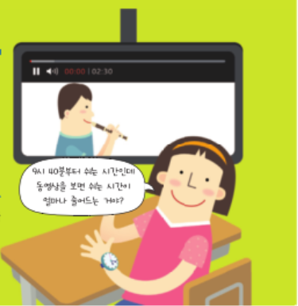

3-1
5. 길이와 시간
suh_p_0301_05_0708_101_1
0708 시간을 더하고 빼는 방법을 알아볼까요
Θ Description & Function
0
[애니 DVD 개발물]
박만구 수학 3-1 지도서\app\resource\contents\lesson05\ops\lesson05\video
[애니 게이트 참고 화면]
쉬는 시간이 얼마나 있을까?
애니 파일명 | mm_31_5_05_02_01_ani.mp4

Slide 4



3-1
5. 길이와 시간
suh_p_0301_05_0708_102_1
0708 시간을 더하고 빼는 방법을 알아볼까요
Θ Description & Function
다음 그림의 상황에 대하여 이야기해 봅시다.
탭 이벤트
답 칸 클릭하면 답 나타남. 정답 확인 버튼은 정답 가리기로 토글 됨.
#1
물음 1
물음 2
물음 3
물음 4
9시 38분 20초에 시작한
2분 30초짜리 동영상
리코더 연주 동영상을 보고 난 시각을 어떻게 구할 수 있을까요?
리코더 연주 동영상의 재생 시간만큼 지난 시각을 구해야 하므로 동영상을 보기 시작한 시각에 동영상의 재생 시간을 더하면 구할 수 있습니다.
9시 40분부터 쉬는 시간인데 동영상을 보면 쉬는 시간이 얼마나 줄어드는 거야?
9시 38분 20초에서 2분 30초 지난 시각을 구하면 됩니다.
#2
삽화 파일명 | SA31506.psd 수학 3-1_이미지원본\090111초등수학교3-1-5\Links

Slide 5
3-1
5. 길이와 시간
suh_p_0301_05_0708_102_1
0708 시간을 더하고 빼는 방법을 알아볼까요
Θ Description & Function
다음 그림의 상황에 대하여 이야기해 봅시다.
답 칸 클릭하면 답 나타남. 정답 확인 버튼은 정답 가리기로 토글 됨.
물음 1
물음 2
물음 1
물음 2
물음 3
물음 4
9시 38분 20초에 시작한
2분 30초짜리 동영상
시간은 어떻게 더할까요?
시는 시끼리, 분은 분끼리, 초는 초끼리 더하면 될 것 같습니다.
9시 40분부터 쉬는 시간인데 동영상을 보면 쉬는 시간이 얼마나 줄어드는 거야?
#1

Slide 6
3-1
5. 길이와 시간
suh_p_0301_05_0708_102_1
0708 시간을 더하고 빼는 방법을 알아볼까요
Θ Description & Function
다음 그림의 상황에 대하여 이야기해 봅시다.
답 칸 클릭하면 답 나타남. 정답 확인 버튼은 정답 가리기로 토글 됨.
물음 1
물음 3
물음 1
물음 2
물음 3
물음 4
9시 38분 20초에 시작한
2분 30초짜리 동영상
동영상을 보고 나면 쉬는 시각은 어떻게 변할 것 같나요?
동영상이 끝나는 시각은 쉬는 시간이 시작하는 시각이 지난 후이므로 쉬는 시간은 줄어들 것입니다.
9시 40분부터 쉬는 시간인데 동영상을 보면 쉬는 시간이 얼마나 줄어드는 거야?
#1

Slide 7
3-1
5. 길이와 시간
suh_p_0301_05_0708_102_1
0708 시간을 더하고 빼는 방법을 알아볼까요
Θ Description & Function
다음 그림의 상황에 대하여 이야기해 봅시다.
답 칸 클릭하면 답 나타남. 정답 확인 버튼은 정답 가리기로 토글 됨.
물음 1
물음 1
물음 2
물음 3
물음 4
물음 4
9시 38분 20초에 시작한
2분 30초짜리 동영상
쉬는 시간을 원래 시간만큼 쉬려면 어떻게 해야 할까요?
쉬는 시간으로 넘어가는 시간만큼 짧은 동영상을 봅니다.
쉬는 시간으로 넘어가는 시간만큼 짧은 동영상을 봅니다.
먼저 동영상이 끝난 시각에서 쉬는 시간이 시작하는 시각을 빼어 그만큼 더 쉬면 됩니다.
9시 40분부터 쉬는 시간인데 동영상을 보면 쉬는 시간이 얼마나 줄어드는 거야?
#1

Slide 8
3-1
5. 길이와 시간
suh_p_0301_05_0708_103_1
0708 시간을 더하고 빼는 방법을 알아볼까요
Θ Description & Function
#1
[이번 시간에 배울 내용]
1
이번 시간에는 무엇을 배울까요?
시, 분, 초 단위의 시간의 덧셈과 뺄셈 계산 원리를 이해하고, 계산할 수 있습니다.
구체적인 상황에서 시, 분, 초 단위의 시간의 덧셈과 뺄셈을 활용하여 문제를 해결할 수 있습니다.

Slide 9
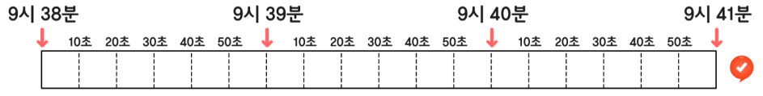
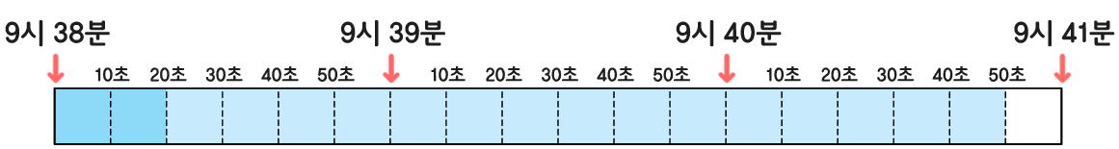




3-1
5. 길이와 시간
suh_p_0301_05_0708_201_1
0708 시간을 더하고 빼는 방법을 알아볼까요
Θ Description & Function
시간을 더하는 방법을 알아봅시다.
탭 이벤트
그림 클릭하거나 정답 확인 클릭하면 답 나타남. 정답 확인 버튼은 정답 가리기로 토글 됨.
<처음 진입 화면>
3. 폰트는 들어가는 한에서 최대한 크게 넣어주세요. 기존 개발물 폰트 크기 참고
http://cdata2.tsherpa.co.kr/tsherpa/MultiMedia/Flash/2020/curri/index.html?flashxmlnum=tb&classa=A8-C1-31-MM-MM-04-06-06-0-0-0-0&classno=MM_31_04/suh_0301_05_0006/suh_0301_05_0006_201_1.html
4. 하단 이너탭
#1
물음 1
물음 2
9시 38분 20초에서 2분 30초가 지난 시각을 구해 보세요.
#3
9시 38분
9시 39분
9시 40분
9시 41분
10초
20초
30초
40초
50초
10초
20초
30초
40초
50초
10초
20초
30초
40초
50초
#2
#4
#2
삽화 파일명 | bg.svg / answer_01.svg / answer_02.svg 박만구 수학 3-1 지도서\app\resource\contents\lesson05\ops\lesson05\images\mm_31_5_05_03_01

Slide 10
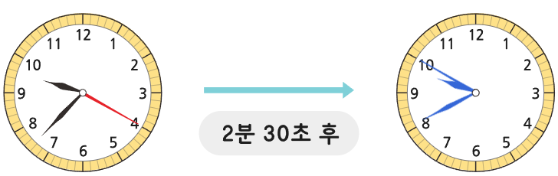
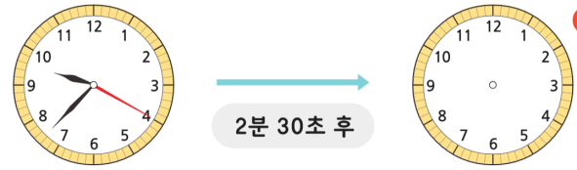
3-1
5. 길이와 시간
suh_p_0301_05_0708_201_1
0708 시간을 더하고 빼는 방법을 알아볼까요
Θ Description & Function
시간을 더하는 방법을 알아봅시다.
처음에는 오른쪽 시계에는 바늘이 없음. 정답 확인 버튼을 클릭하거나 오른쪽 시계를 클릭하면 시계바늘 답 나타남. 시계바늘 색은 #00a0ff로 변경. 정답 확인 버튼은 정답 가리기로 토글 됨.
<처음 진입 화면>
물음 1
물음 2
9시 38분 20초에서 2분 30초가 지난 시각을 구해 보세요.
#1
2분 30초 후
#1
삽화 파일명 | bg.svg / answer_01.svg / answer_02.svg 박만구 수학 3-1 지도서\app\resource\contents\lesson05\ops\lesson05\images\mm_31_5_05_03_01

Slide 11
3-1
5. 길이와 시간
suh_p_0301_05_0708_201_1
0708 시간을 더하고 빼는 방법을 알아볼까요
Θ Description & Function
시간을 더하는 방법을 알아봅시다.
1. 답 칸 클릭하면 답 나타남. 정답 확인 버튼은 정답 가리기로 토글 됨.
물음 1
물음 2
9시 38분 20초 ＋ 2분 30초 ＝
9
시
40
분
50
초
9 시 38 분 20 초
＋
2 분 30 초
9
시
40
분
50
초
#1

Slide 12


3-1
5. 길이와 시간
suh_p_0301_05_0708_201_1
0708 시간을 더하고 빼는 방법을 알아볼까요
Θ Description & Function
시간을 더하는 방법을 알아봅시다.
1. 답 칸 클릭하면 답 나타남. 정답 확인 버튼은 정답 가리기로 토글 됨.
물음 1
물음 1
물음 2
물음 2
시간을 더하는 방법을 이야기해 보세요.
시는 시끼리, 분은 분끼리, 초는 초끼리 더합니다.
#1

Slide 13
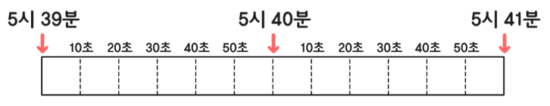
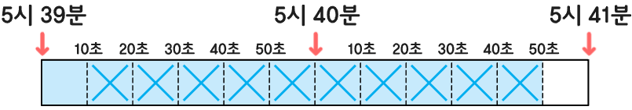
3-1
5. 길이와 시간
suh_p_0301_05_0708_202_1
0708 시간을 더하고 빼는 방법을 알아볼까요
Θ Description & Function
시간을 빼는 방법을 알아봅시다.
탭 이벤트
그림 클릭하거나 정답 확인 클릭하면 답 나타남. 정답 확인 버튼은 정답 가리기로 토글 됨.
<처음 진입 화면>
3. 폰트는 들어가는 한에서 최대한 크게 넣어주세요. 기존 개발물 폰트 크기 참고
http://cdata2.tsherpa.co.kr/tsherpa/MultiMedia/Flash/2020/curri/index.html?flashxmlnum=tb&classa=A8-C1-31-MM-MM-04-06-06-0-0-0-0&classno=MM_31_04/suh_0301_05_0006/suh_0301_05_0006_201_1.html
4. 하단 이너탭
#1
물음 1
물음 2
5시 40분 50초보다 1분 40초 전의 시각을 구해 보세요.
#3
5시 39분
5시 40분
5시 41분
10초
20초
30초
40초
50초
10초
20초
30초
40초
50초
#2
#4
#2
삽화 파일명 | bg.svg / answer_01.svg / answer_02.svg 박만구 수학 3-1 지도서\app\resource\contents\lesson05\ops\lesson05\images\mm_31_5_05_04_01

Slide 14
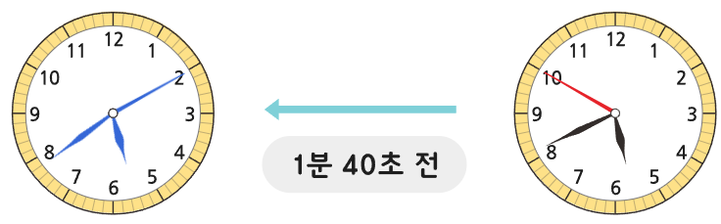
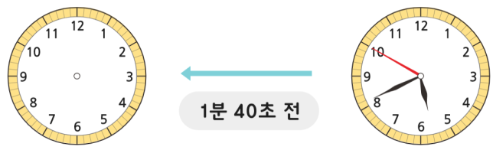
3-1
5. 길이와 시간
suh_p_0301_05_0708_202_1
0708 시간을 더하고 빼는 방법을 알아볼까요
Θ Description & Function
시간을 빼는 방법을 알아봅시다.
처음에는 왼쪽 시계에는 바늘이 없음. 정답 확인 버튼을 클릭하거나 왼쪽 시계를 클릭하면 시계바늘 답 나타남. 시계바늘 색은 #00a0ff로 변경. 정답 확인 버튼은 정답 가리기로 토글 됨.
<처음 진입 화면>
2. 답 칸 클릭하면 답 나타남. 정답 확인 버튼은 정답 가리기로 토글 됨.
#1
물음 1
물음 2
5시 40분 50초보다 1분 40초 전의 시각을 구해 보세요.
1분 40초 전
#2
삽화 파일명 | bg.svg / answer_01.svg / answer_02.svg 박만구 수학 3-1 지도서\app\resource\contents\lesson05\ops\lesson05\images\mm_31_5_05_04_01

Slide 15
3-1
5. 길이와 시간
suh_p_0301_05_0708_202_1
0708 시간을 더하고 빼는 방법을 알아볼까요
Θ Description & Function
시간을 빼는 방법을 알아봅시다.
탭 이벤트
2. 답 칸 클릭하면 답 나타남. 정답 확인 버튼은 정답 가리기로 토글 됨.
#1
물음 1
물음 2
5시 40분 50초 － 1분 40초 ＝
시
분
10
초
5
39
5 시 40 분 50 초
－
1 분 40 초
5
시
39
분
10
초
#2

Slide 16
3-1
5. 길이와 시간
suh_p_0301_05_0708_202_1
0708 시간을 더하고 빼는 방법을 알아볼까요
Θ Description & Function
시간을 빼는 방법을 알아봅시다.
탭 이벤트
2. 답 칸 클릭하면 답 나타남. 정답 확인 버튼은 정답 가리기로 토글 됨.
#1
물음 1
물음 1
물음 2
물음 2
시간을 빼는 방법을 이야기해 보세요.
시는 시끼리, 분은 분끼리, 초는 초끼리 뺍니다.
#2

Slide 17
3-1
5. 길이와 시간
suh_p_0301_05_0708_203_1
0708 시간을 더하고 빼는 방법을 알아볼까요
Θ Description & Function
계산해 봅시다.
하단 이너탭
2. 답 칸 클릭하면 답 나타남. 정답 확인 버튼은 정답 가리기로 토글 됨.
7 시 35 분 10 초
4 시 50 분 38 초
＋
1시간 20 분 13 초
－
2시 38 분 25 초
8
시
55
분
23
초
2
시간
12
분
13
초
#2

Slide 18
3-1
5. 길이와 시간
suh_p_0301_05_0708_203_1
0708 시간을 더하고 빼는 방법을 알아볼까요
Θ Description & Function
계산해 봅시다.
1. 답 칸 클릭하면 답 나타남. 정답 확인 버튼은 정답 가리기로 토글 됨.
5시 30분 10초＋3시간 14분 22초 ＝
8
시
44
분
32
초
8시 38분 50초 － 1시간 4분 12초＝
7
시간
34
분
38
초
#1

Slide 19
3-1
5. 길이와 시간
suh_p_0301_05_0708_204_1
0708 시간을 더하고 빼는 방법을 알아볼까요
Θ Description & Function
2교시 수업이 끝나는 시각을 구해 봅시다.
탭 이벤트
2. 답 칸 클릭하면 답 나타남. 정답 확인 버튼은 정답 가리기로 토글 됨.
#1
물음 1
물음 2
2교시 수업이 끝나는 시각을 구하려면 어떻게 해야 할까요?
2교시 수업 시작 시각 | 9시 50분
2교시 수업 시간 | 40분
선생님께서 2교시 수업을 시작하신 시각에서 선생님께서 수업을 하신 시간을 더해서 구할 수 있습니다.
9시 50분에서 40분 지난 시각을 구하면 됩니다.
#2

Slide 20


3-1
5. 길이와 시간
suh_p_0301_05_0708_204_1
0708 시간을 더하고 빼는 방법을 알아볼까요
Θ Description & Function
2교시 수업이 끝나는 시각을 구해 봅시다.
천재 교과서 캐릭터 사용. 처음에 캐릭터가 가운데 있음. 캐릭터를 클릭하면 캐릭터가 좌측으로 이동하고, 우측으로 말풍선이 나타나고 내레이션이 나옴. (다음 슬라이드)
답 칸 클릭하면 답 나타남. 정답 확인 버튼은 정답 가리기로 토글 됨.
물음 1
물음 1
물음 2
물음 2
2교시 수업이 끝나는 시각을 식을 세워 구해 보세요.
9시 50분＋40분＝10시 30분
#1
#2

Slide 21
3-1
5. 길이와 시간
suh_p_0301_05_0708_204_1
0708 시간을 더하고 빼는 방법을 알아볼까요
Θ Description & Function
2교시 수업이 끝나는 시각을 구해 봅시다.
< 캐릭터 클릭 시 나타나는 화면>
처음에 캐릭터는 가운데 있음. 캐릭터는 클릭하면 캐릭터가 좌측으로 이동하고, 우측으로 말풍선이 나타나고 내레이션이 나옴.
내레이션: 재클릭 시 말풍선 사라지고 내레이션 멈춤.
물음 1
물음 1
물음 2
물음 2
2교시 수업이 끝나는 시각을 식을 세워 구해 보세요.
9시 50분＋40분＝10시 30분
내레이션: 론 캐릭터(남)
suh_p_0301_05_0708_204_1
9시 50분에서 10분이 지나면 몇 시가 되지?
#1
#2
9시 50분에서 10분이
지나면 몇 시가 되지?

Slide 22

3-1
5. 길이와 시간
suh_p_0301_05_0708_205_1
0708 시간을 더하고 빼는 방법을 알아볼까요
Θ Description & Function
민희가 방과 후에 수학 공부를 한 시간을 구해 봅시다.
탭 이벤트
#1
그림
물음 1
물음 2
물음 3
엄마! 저 오늘 학교 끝나고
수학 공부 많이 했어요.
기특하구나! 공부를
얼마나 했는데?
삽화 파일명 | SA31510.psd 수학 3-1_이미지원본\090111초등수학교3-1-5\Links

Slide 23
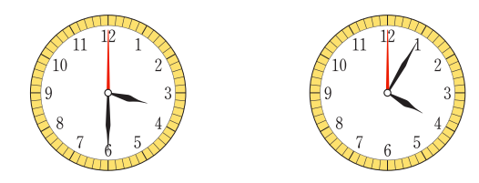
3-1
5. 길이와 시간
suh_p_0301_05_0708_205_1
0708 시간을 더하고 빼는 방법을 알아볼까요
Θ Description & Function
민희가 방과 후에 수학 공부를 한 시간을 구해 봅시다.
탭 이벤트
#1
그림
물음 1
물음 2
물음 3
수학 공부를 시작한 시각
수학 공부를 끝낸 시각
삽화 파일명 | SC31516.ai 수학 3-1_이미지원본\090111초등수학교3-1-5\Links

Slide 24
3-1
5. 길이와 시간
suh_p_0301_05_0708_205_1
0708 시간을 더하고 빼는 방법을 알아볼까요
Θ Description & Function
민희가 방과 후에 수학 공부를 한 시간을 구해 봅시다.
답 칸 클릭하면 답 나타남. 정답 확인 버튼은 정답 가리기로 토글 됨.
그림
물음 1
물음 2
물음 3
민희가 수학 공부를 시작한 시각과 끝낸 시각을 각각 읽어 보세요.
수학 공부를 시작한 시각
수학 공부를 끝낸 시각
민희가 수학 공부를 한 시각은 3시 30분, 끝낸 시각은 4시 5분입니다.
#1

Slide 25
3-1
5. 길이와 시간
suh_p_0301_05_0708_205_1
0708 시간을 더하고 빼는 방법을 알아볼까요
Θ Description & Function
민희가 방과 후에 수학 공부를 한 시간을 구해 봅시다.
탭 이벤트
답 칸 클릭하면 답 나타남. 정답 확인 버튼은 정답 가리기로 토글 됨.
#1
그림
물음 1
물음 2
물음 3
민희가 수학 공부를 한 시간을 구하려면 어떻게 해야 할까요?
수학 공부를 끝낸 시각에서 수학 공부를 시작한 시각을 빼면 됩니다.
오후 4시 5분과 오후 3시 30분의 차이를 구하면 됩니다.
#2

Slide 26


3-1
5. 길이와 시간
suh_p_0301_05_0708_205_1
0708 시간을 더하고 빼는 방법을 알아볼까요
Θ Description & Function
민희가 방과 후에 수학 공부를 한 시간을 구해 봅시다.
탭 이벤트
천재 교과서 캐릭터 사용. 처음에 캐릭터가 가운데 있음. 캐릭터를 클릭하면 캐릭터가 좌우측으로 말풍선이 나타나고 내레이션이 나옴. (다음 슬라이드)
답 칸 클릭하면 답 나타남. 정답 확인 버튼은 정답 가리기로 토글 됨.
#1
그림
물음 1
물음 2
물음 3
민희가 수학 공부를 한 시간을 식을 세워 구해 보세요.
4시 5분－3시 30분＝35분
#2
#2
#3

Slide 27
3-1
5. 길이와 시간
suh_p_0301_05_0708_205_1
0708 시간을 더하고 빼는 방법을 알아볼까요
Θ Description & Function
민희가 방과 후에 수학 공부를 한 시간을 구해 봅시다.
< 캐릭터 클릭 시 나타나는 화면>
처음에 캐릭터는 가운데 있음. 캐릭터는 클릭하면 캐릭터가 좌측으로 이동하고, 우측으로 말풍선이 나타나고 내레이션이 나옴.
내레이션: 재클릭 시 말풍선 사라지고 내레이션 멈춤.
그림
물음 1
물음 2
물음 3
민희가 수학 공부를 한 시간을 식을 세워 구해 보세요.
4시 5분－3시 30분＝35분
내레이션: 리 캐릭터(남)
Suh_p_0301_05_0708_205_1_1
5분에서 30분을 어떻게 빼지?
내레이션: 보니 캐릭터(여)
Suh_p_0301_05_0708_205_1_2
분끼리 뺄 수 없다면 1시간을 60분으로 바꿔서 계산할 수 있어.
#1
#2
5분에서 30분을
어떻게 빼지?
분끼리 뺄 수 없다면
1시간을 60분으로
바꿔서 계산할 수 있어.

Slide 28
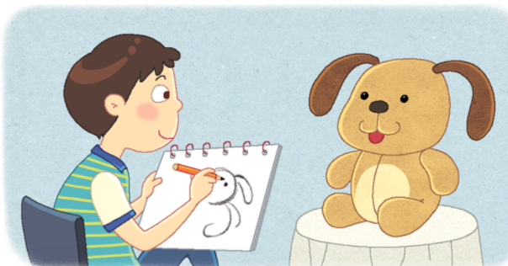


3-1
5. 길이와 시간
suh_p_0301_05_0708_206_1
0708 시간을 더하고 빼는 방법을 알아볼까요
Θ Description & Function
경수가 그림을 그렸습니다. 밑그림을 그리는데 50초, 색칠을 하는 데 3분 25초가 걸렸다면 그림을 완성하는 데 걸린 시간을 구해 봅시다.
천재 교과서 캐릭터 사용. 처음에 캐릭터가 가운데 있음. 캐릭터를 클릭하면 캐릭터가 좌우측으로 말풍선이 나타나고 내레이션이 나옴. (다음 슬라이드)
답 칸 클릭하면 답 나타남. 정답 확인 버튼은 정답 가리기로 토글 됨.
풀이 확인 팝업창 (#1 풀팝업 다음 슬라이드)
4분 15초
#1
#3
#2
삽화 파일명 | img_01.png 박만구 수학 3-1 지도서\app\resource\contents\lesson05\ops\lesson05\images\mm_31_5_05_08_01

Slide 29
3-1
5. 길이와 시간
suh_p_0301_05_0708_206_1
0708 시간을 더하고 빼는 방법을 알아볼까요
Θ Description & Function
경수가 그림을 그렸습니다. 밑그림을 그리는데 50초, 색칠을 하는 데 3분 25초가 걸렸다면 그림을 완성하는 데 걸린 시간을 구해 봅시다.
< 캐릭터 클릭 시 나타나는 화면>
처음에 캐릭터는 가운데 있음. 캐릭터는 클릭하면 캐릭터가 좌측으로 이동하고, 우측으로 말풍선이 나타나고 내레이션이 나옴.
내레이션: 재클릭 시 말풍선 사라지고 내레이션 멈춤.
내레이션: 켄 캐릭터(남)
suh_p_0301_05_0708_206_1
1분은 몇 초로 바꿀 수 있을까?
4분 15초
1분은 몇 초로
바꿀 수 있을까?
#1
#2

Slide 30
3-1
5. 길이와 시간
suh_p_0301_05_0708_206_1
0708 시간을 더하고 빼는 방법을 알아볼까요
Θ Description & Function
경수가 그림을 그렸습니다. 밑그림을 그리는데 50초, 색칠을 하는 데 3분 25초가 걸렸다면 그림을 완성하는 데 걸린 시간을 구해 봅시다.
<풀이 확인 버튼 클릭하면 나타나는 화면>
풀이
50초＋3분 25초
＝50초＋10초＋3분 15초
＝60초＋3분 15초
＝4분＋15초＝4분 15초
4분 15초

Slide 31
3-1
5. 길이와 시간
suh_p_0301_05_0708_207_1
0708 시간을 더하고 빼는 방법을 알아볼까요
Θ Description & Function
지우와 현수가 달리기를 했습니다. 지우는 1분 45초, 현수는 2분 15초가 걸렸다면 두 사람의 달리기 기록은 얼마나 차이가 나는지 구해 봅시다.
답 칸 클릭하면 답 나타남. 정답 확인 버튼은 정답 가리기로 토글 됨.
풀이 확인 팝업창 (다음 슬라이드)
30초
#2
#1

Slide 32
3-1
5. 길이와 시간
suh_p_0301_05_0708_207_1
0708 시간을 더하고 빼는 방법을 알아볼까요
Θ Description & Function
지우와 현수가 달리기를 했습니다. 지우는 1분 45초, 현수는 2분 15초가 걸렸다면 두 사람의 달리기 기록은 얼마나 차이가 나는지 구해 봅시다.
<풀이 확인 버튼 클릭하면 나타나는 화면>
30초
풀이
2분 15초－1분 45초
＝2분 15초－15초－30초－1분
＝2분－30초－1분
＝1분－30초＝30초

Slide 33
3-1
5. 길이와 시간
suh_p_0301_05_0708_301_1
0708 시간을 더하고 빼는 방법을 알아볼까요
Θ Description & Function
핵심 정리
기존 개발물 활용
https://cdata2.tsherpa.co.kr/tsherpa/MultiMedia/Flash/2020/curri/index.html?flashxmlnum=youblue86&classa=A8-C1-31-MM-MM-04-06-06-0-0-0-0&classno=MM_31_04/suh_0301_05_0006/suh_0301_05_0006_301_1.html
[ 시간을 더하고 빼는 방법 알아보기 ]
시는 시끼리, 분은 분끼리, 초는 초끼리 계산합니다.
18 시 45 분 35 초
－
12시 32 분 14 초
6
시간
13
분
21
초

Slide 34


3-1
5. 길이와 시간
suh_p_0301_05_0708_302_1
0708 시간을 더하고 빼는 방법을 알아볼까요
Θ Description & Function
#1
[다음 시간에 배울 내용]
1
다음 시간에는 무엇을 배울까요?
풀어 보고 확인하고
106~107쪽
72쪽

Slide 35


3-1
5. 길이와 시간
suh_p_0301_05_0708_401_1
0708 시간을 더하고 빼는 방법을 알아볼까요
Θ Description & Function
#1
[확인 문제] 게이트
활동지 다운로드 버튼. 다운로드 되는 파일은 (3-1-5)형성평가2_07_08차시.hwp
#2

Slide 36
3-1
5. 길이와 시간
suh_p_0301_05_0708_401_1
0708 시간을 더하고 빼는 방법을 알아볼까요
Θ Description & Function
문제 1
문제 2
문제 3
문제 4
문제 5
문제 6
문제 7
문제 8
문제 1
활동지 다운로드 버튼(1~4번) 다운로드 되는 파일은
(3-1-5)형성평가2_07_08차시.hwp
2. 답 칸 클릭하면 답 나타남. 정답 확인 버튼은 정답 가리기로 토글 됨.
시간의 덧셈을 해 보시오.
(1)
12 분 30 초
(2)
1 시 25 분 40 초
＋
＋
8 분 25 초
2 시 40 분
20
분
55
초
4
시
5
분
40
초
(3)
3
시
37
분
35
3시 25분 ＋ 12분 35초 ＝
초
#1
#2

Slide 37
3-1
5. 길이와 시간
suh_p_0301_05_0708_401_1
0708 시간을 더하고 빼는 방법을 알아볼까요
Θ Description & Function
문제 1
문제 2
문제 2
문제 3
문제 4
문제 5
문제 6
문제 7
문제 8
활동지 다운로드 버튼(1~4번) 다운로드 되는 파일은
(3-1-5)형성평가2_07_08차시.hwp
2. 답 칸 클릭하면 답 나타남. 정답 확인 버튼은 정답 가리기로 토글 됨.
시간의 뺄셈을 해 보시오.
(1)
(2)
8 시 15 분 20 초
7 시 30 분 48 초
－
－
1 시간 10 분 40 초
16 분 25 초
7
시
14
분
23
초
7
시
4
분
40
초
(3)
27
분
22
47분 37초－20분 15초＝
초
#1
#2

Slide 38



3-1
5. 길이와 시간
suh_p_0301_05_0708_401_1
0708 시간을 더하고 빼는 방법을 알아볼까요
Θ Description & Function
문제 1
문제 2
문제 3
문제 3
문제 4
문제 5
문제 6
문제 7
문제 8
활동지 다운로드 버튼(1~4번) 다운로드 되는 파일은
(3-1-5)형성평가2_07_08차시.hwp
2. 풀이 확인 팝업창
3. 답 칸 클릭하면 답 나타남. 정답 확인 버튼은 정답 가리기로 토글 됨.
4. 구해야 할 것/주어진 것 기능 추가. 버튼 클릭하면 각 색깔에 맞는 밑줄 나타남.
집에서 병원을 지나 영화관에 도착했습니다. 집에서 병원까지 가는 데 5분 32초, 병원에서 영화관까지 가는 데 12분 20초가 걸렸습니다. 집에서 영화관까지 가는 데 걸린 시간을 구해 보시오.
#4
17
분
52
초
#1
#2
#3

Slide 39
3-1
5. 길이와 시간
suh_p_0301_05_0708_401_1
0708 시간을 더하고 빼는 방법을 알아볼까요
Θ Description & Function
문제 1
문제 2
문제 3
문제 3
문제 4
문제 5
문제 6
문제 7
문제 8
< 풀이 확인 클릭 시 나타나는 화면>
집에서 병원을 지나 영화관에 도착했습니다. 집에서 병원까지 가는 데 5분 32초, 병원에서 영화관까지 가는 데 12분 20초가 걸렸습니다. 집에서 영화관까지 가는 데 걸린 시간을 구해 보시오.
17
분
52
초
풀이
5분 32초 ＋ 12분 20초＝17분 52초

Slide 40
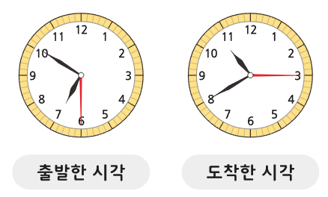
3-1
5. 길이와 시간
suh_p_0301_05_0708_401_1
0708 시간을 더하고 빼는 방법을 알아볼까요
Θ Description & Function
문제 1
문제 2
문제 3
문제 4
활동지 다운로드 버튼(1~4번) 다운로드 되는 파일은
(3-1-5)형성평가2_07_08차시.hwp
2. 풀이 확인 팝업창
3. 답 칸 클릭하면 답 나타남. 정답 확인 버튼은 정답 가리기로 토글 됨.
문제 4
문제 5
문제 6
문제 7
문제 8
다미가 할머니 댁으로 출발한 시각과 도착한 시각입니다. 다미가 할머니 댁에 가는 데 걸린 시간은 몇 시간 몇 분 몇 초인지 구해 보시오.
3
시간
49
분
45
초
출발한 시각
도착한 시각
#1
#2
#3
삽화 파일명 | bg.svg 박만구 수학 3-1 지도서\app\resource\contents\lesson05\ops\lesson05\images\mm_31_5_05_10_05

Slide 41
3-1
5. 길이와 시간
suh_p_0301_05_0708_401_1
0708 시간을 더하고 빼는 방법을 알아볼까요
Θ Description & Function
문제 1
문제 2
문제 3
문제 4
문제 4
문제 5
문제 6
문제 7
문제 8
< 풀이 확인 클릭 시 나타나는 화면>
다미가 할머니 댁으로 출발한 시각과 도착한 시각입니다. 다미가 할머니 댁에 가는 데 걸린 시간은 몇 시간 몇 분 몇 초인지 구해 보시오.
풀이
3
시간
49
분
45
초
출발한 시각: 6시 50분 30초, 도착한 시각: 10시 40분 15초
다미가 할머니 댁에 가는 데 걸린 시간은
10시 40분 15초－6시 50분 30초＝3시간 49분 45초
출발한 시각
도착한 시각

Slide 42
3-1
5. 길이와 시간
suh_p_0301_05_0708_401_1
0708 시간을 더하고 빼는 방법을 알아볼까요
Θ Description & Function
문제 1
문제 2
문제 3
문제 4
문제 5
문제 5
문제 6
문제 7
문제 8
기존 개발물 활용(5~8번)
https://cdata2.tsherpa.co.kr/tsherpa/MultiMedia/Flash/2020/curri/index.html?flashxmlnum=youblue86&classa=A8-C1-31-MM-MM-04-06-06-0-0-0-0&classno=MM_31_04/suh_0301_05_0006/suh_0301_05_0006_401_1.html
2. 답 칸 클릭하면 답 나타남. 정답 확인 버튼은 정답 가리기로 토글 됨.
3. 풀이 확인 팝업창 (다음 슬라이드)
잘못된 곳을 찾아 바르게 계산하시오.
3 시 30 초
3 시 30 초
＋
6 분 12 초
＋
6 분 12 초
6 분 42 초
9
분
42
초
3 시
#3
#2

Slide 43

3-1
5. 길이와 시간
suh_p_0301_05_0708_401_1
0708 시간을 더하고 빼는 방법을 알아볼까요
Θ Description & Function
문제 1
문제 2
문제 3
문제 4
문제 5
문제 5
문제 6
문제 7
문제 8
< 풀이 확인 클릭 시 나타나는 화면>
잘못된 곳을 찾아 바르게 계산하시오.
3 시 30 초
3 시 30 초
＋
6 분 12 초
＋
6 분 12 초
6 분 42 초
9
분
42
초
3 시
시간의 합은 시는 시끼리, 분은 분끼리, 초는 초끼리 더합니다.

Slide 44


3-1
5. 길이와 시간
suh_p_0301_05_0708_401_1
0708 시간을 더하고 빼는 방법을 알아볼까요
Θ Description & Function
문제 1
문제 2
문제 3
문제 4
문제 5
문제 6
문제 7
문제 8
문제 6
기존 개발물 활용(5~8번)
https://cdata2.tsherpa.co.kr/tsherpa/MultiMedia/Flash/2020/curri/index.html?flashxmlnum=youblue86&classa=A8-C1-31-MM-MM-04-06-06-0-0-0-0&classno=MM_31_04/suh_0301_05_0006/suh_0301_05_0006_401_1.html
2. 답 칸 클릭하면 답 나타남. 정답 확인 버튼은 정답 가리기로 토글 됨.
3. 풀이 확인 팝업창 (다음 슬라이드)
달리기 대회에서 어떤 선수가 8시 45분에 출발하여 11시 56분에 도착하였습니다. 이 선수가 달린 시간을 구하시오.
11시 56분－8시 45분＝3시간 11분
3시간 11분
#3
#2

Slide 45
3-1
5. 길이와 시간
suh_p_0301_05_0708_401_1
0708 시간을 더하고 빼는 방법을 알아볼까요
Θ Description & Function
문제 1
문제 2
문제 3
문제 4
문제 5
문제 6
문제 7
문제 8
문제 6
<풀이 확인 버튼 클릭 시 나타나는 화면>
달리기 대회에서 어떤 선수가 8시 45분에 출발하여 11시 56분에 도착하였습니다. 이 선수가 달린 시간을 구하시오.
11시 56분－8시 45분＝3시간 11분
 | 11 | 시 | 56 | 분
－ | 8 | 시 | 45 | 분
 | 3 | 시간 | 11 | 분
3시간 11분

Slide 46
3-1
5. 길이와 시간
suh_p_0301_05_0708_401_1
0708 시간을 더하고 빼는 방법을 알아볼까요
Θ Description & Function
문제 1
문제 2
문제 3
문제 4
문제 5
문제 6
문제 7
문제 7
문제 8
기존 개발물 활용 (3~7번) https://cdata2.tsherpa.co.kr/tsherpa/MultiMedia/Flash/2020/curri/index.html?flashxmlnum=jmp1130&classa=A8-C1-31-MM-MM-04-02-04-0-0-0-0&classno=MM_31_04/suh_0301_01_0004/suh_0301_01_0004_401_1.html
풀이 확인 팝업창 (다음 슬라이드)
답 칸 클릭하면 답 나타남. 정답 확인 버튼은 정답 가리기로 토글 됨.
두 명이 한 모둠이 되어 이어달리기 경주를 했습니다. 어느 모둠이 이겼을지 구하시오.
모둠 | 이름 | 달리기 기록
1 모둠 | 지혜 | 2분 42초
 | 수일 | 2분 16초
2 모둠 | 도영 | 2분 35초
 | 슬기 | 2분 24초
1 모둠
#2
#3

Slide 47
3-1
5. 길이와 시간
suh_p_0301_05_0708_401_1
0708 시간을 더하고 빼는 방법을 알아볼까요
Θ Description & Function
문제 1
문제 2
문제 3
문제 4
문제 5
문제 6
문제 7
문제 7
문제 8
< 풀이 확인 클릭 시 나타나는 화면>
두 명이 한 모둠이 되어 이어달리기 경주를 했습니다. 어느 모둠이 이겼을지 구하시오.
모둠 | 이름 | 달리기 기록
1 모둠 | 지혜 | 2분 42초
 | 수일 | 2분 16초
2 모둠 | 도영 | 2분 35초
 | 슬기 | 2분 24초
1모둠: 2분 42초＋2분 16초＝4분 58초
2모둠: 2분 35초＋2분 24초＝4분 59초
1 모둠

Slide 48
3-1
5. 길이와 시간
suh_p_0301_05_0708_401_1
0708 시간을 더하고 빼는 방법을 알아볼까요
Θ Description & Function
문제 1
문제 2
문제 3
문제 4
문제 5
문제 6
문제 7
문제 8
문제 8
1. 기존 개발물 활용(5~8번)
https://cdata2.tsherpa.co.kr/tsherpa/MultiMedia/Flash/2020/curri/index.html?flashxmlnum=youblue86&classa=A8-C1-31-MM-MM-04-06-07-0-0-0-0&classno=MM_31_04/suh_0301_05_0007/suh_0301_05_0007_301_1.html
2. 답 칸 클릭하면 답 나타남. 정답 확인 버튼은 정답 가리기로 토글 됨.
3. 풀이 확인 팝업창 (다음 슬라이드)
슬기네 학교에서는 40분 동안 수업을 하고 10분씩 쉽니다. 3교시가 11시 40분에 끝났다면 1교시를 시작한 시각은 몇 시 몇 분인지 구하시오.
9
20
시 분
#3
#2

Slide 49
3-1
5. 길이와 시간
suh_p_0301_05_0708_401_1
0708 시간을 더하고 빼는 방법을 알아볼까요
Θ Description & Function
문제 1
문제 2
문제 3
문제 4
문제 5
문제 6
문제 7
문제 8
문제 8
< 풀이 확인 클릭 시 나타나는 화면>
슬기네 학교에서는 40분 동안 수업을 하고 10분씩 쉽니다. 3교시가 11시 40분에 끝났다면 1교시를 시작한 시각은 몇 시 몇 분인지 구하시오.
9
20
시 분
11시 40분－40분－10분－40분－10분－40분＝9시 20분

